Slide 1




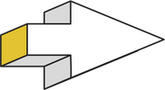

WWW.TARMAAC.IO
RAPPORT DES CAMPAGNES
My Salon Aubière
Février 2026

Slide 2




ÉTAT RÉCAPITULATIF
Juin 2025
Juillet 2025
Janvier 2026
Février 2026
Diffusion totale des publicités
154 282
133 010
Total des clics sur les publicités
5 841
12 250
Calcul d’itinéraires
1 371
1 260
Appels téléphonique
38
69

Slide 3



DÉTAILS GOOGLE ADS
Juin 2025
Janvier 2026
Février 2026
53 740
44 302
Impressions Google ADS
Total des clics en Search
1 681
1 438
Total des clics en PerfMax
0
0
Coût Google ADS
1 047,74 €
1 049,07 €
Coût par clic Moyen
0,45 €
0,54 €

Slide 4
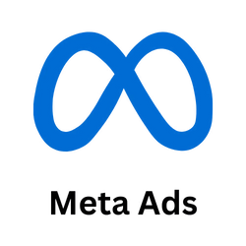
DÉTAILS META ADS
Juin 2025
Juillet 2025
Janvier 2026
Février 2026
Impressions Meta ADS
95 098
71 060
Total des clics
3 412
10 079
Coût Meta ADS
341,24 €
304,91 €
Coût par clic Moyen
0,1 €
0,03 €

Slide 5
DÉTAILS META ADS
Janvier 2026
Février 2026
CTR MOYEN
3.59%
14.18%
COUT PAR CONVERSION MAJEURE
0,75 €
0,81 €

Slide 6



DÉTAILS MICROSOFT ADS
Janvier 2026
Février 2026
5 444
17 648
Impressions Microsoft ADS
120
234
Total des clics Microsoft ADS
Coût Microsoft ADS
52,89 €
60,86 €
Coût par clic Moyen
0,44€
0,26€

Slide 7

SYNTHÈSE
Janvier 2026
Février 2026
Achat Média Total
1 441,87 €
1 414,84 €
Achat Média Google ADS
1 047,74 €
1 049,07 €
Achat Média Meta ADS
341,24 €
304,91 €
Coût par conversion majeure
1,02€
1,06€

